Slide 1
Implementando banco de dados no SQL Server 2008R2

Slide 2
Implementando banco de dados no SQL Server 2008R2
Banco de dados
Criação
File/Filegroup

Slide 3

Banco de dados
Apêndice
Sintaxe
CREATE DATABASE
[nome]
Mais referências
=
Notes:
A principal estrutura, ou objeto, de um servidor de banco de dados é o banco de dados propriamente dito.
Este é um objeto que, que em sua hierarquia, possui estruturas de segurança, tabelas, índices (no nível de colunas, para melhor desempenho), agrupamentos de permissões (schemas), regra de negócio, diagrama de banco de dados e claro, dados.
A forma mais simples de se criar é através do comando CREATE especificando um nome
Sintaxe:
CREATE DATABASE [nome]
Mais Referências:
http://msdn.microsoft.com/pt-br/library/ms176061.aspx

Slide 4
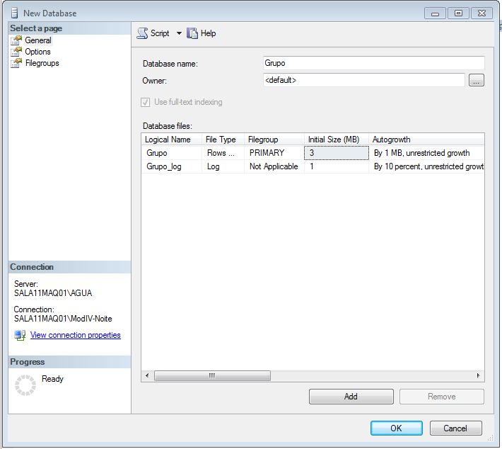
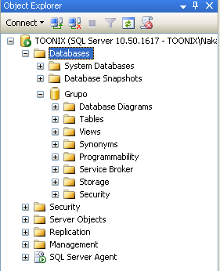
Banco de dados
CREATE DATABASE Grupo
Notes:
Por exemplo:
Crie um banco de dados chamado Grupo
Script de aula:
CREATE DATABASE Grupo GO
Note que no Object Explorer já aparece toda a hierarquia (caso não esteja vendo, clique no diretório Databases/Botão da direita/Refresh)
A partir deste momento seu banco já está pronto para uso.
Outra maneira é através do SSMS com sua interface gráfica:
Botão da direita em Databases/New Database

Slide 5
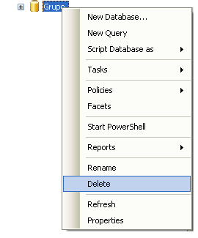
Banco de dados
DROP DATABASE Grupo
Notes:
Eventualmente necessitamos deletar algum banco de dados, para isso, devemos nos atentar para o seguinte detalhe: Nenhum usuário deve estar conectado a ele durante o processo.
Para deletar o banco de dados, utilize a seguinte sintaxe:
DROP DATABASE [nome] GO
Vamos excluir o banco de dados Teste criado anteriormente.
Script de aula:
USE Master
GO
DROP DATABASE Teste GO

Slide 6
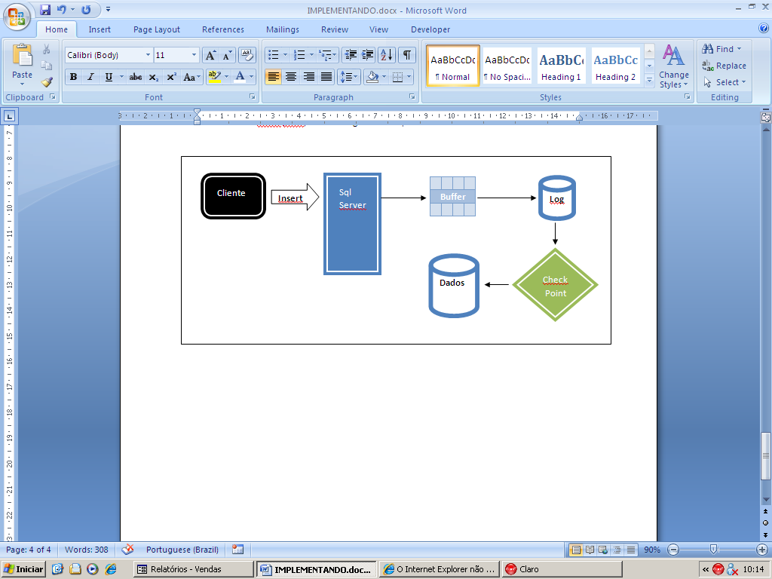
Banco de dados
Cliente
Insert
Sql Server
Log
Dados
Check Point
Notes:
Todas as informações que, necessariamente, precisamos revê-las em outro momento, as salvamos em disco. O banco de dados segue esta mesma regra.
Quando inserimos algum registro em uma tabela do MS SQL Server, ele segue os seguintes passos:
Aplicação envia o comando e os dados a serem inseridos
O SQL Server recebe e valida com as constraints definidas
Passa pelo buffer(memória)
Salva no arquivo de log
Após um determinado tempo, recebe um checkpoint
Com o checkpoint, coloca o registro no arquivo de dados

Slide 7
Banco de dados
Banco de dados
Filegroup1
D:\
Filegroup2
E:\
File01
File03
File02
File04
tblProdutos
tblClientes
tblVendas
tblVendaItem
tblVendedor
Notes:
Os arquivos físicos de dados são chamados de File a qual armazena as informações do banco de dados e seus registros.
Podemos dividir um banco de dados em vários Files, assim conseguimos colocar em vários hds para prover mais rapidez em leitura e gravação.
Existem três tipos de file:
Primário (Primary): É o file principal, possui a localização de todos os outros arquivos que participam do banco de dados. Sua extensão é .mdf;
Secundário (Secondary): Não é um file obrigatório, pois o primary pode ser suficiente, mas comportam dados de usuários. Extensão .ndf;
Log: Armazena acontecimentos do banco de dados, para que em um desastre, se consiga recuperar o máximo de dados possível. Pode existir mais de um e sua extensão é .ldf;
Não é obrigatório utilizar as extensões mencionadas anteriormente (mdf, ndf e ldf ), pois o SQL Server aceita outras nomenclaturas, porém, como boas práticas, não devemos modificá-las por questões de padronização.
Os filegroups são agrupamentos de files, são criados para fazer um gerenciamento mais fácil dos arquivos.
Por exemplo, quando um dado é corrompido em um file, ao invés de restaurar a base todas, restauramos apenas o filegroup dele.
Banco de dados
Uma tabela é associada a um filegroup e um filegroup pode ser associado a várias tabelas, com isso, conseguimos salvar dados históricos (que dificilmente consultamos) em um disco de menor performance e os mais acessados em armazenamentos mais rápidos e redundantes.

Slide 8

Banco de dados
CREATE DATABASE [nome_Banco’] ON PRIMARY(
NAME=’nome_logico’,
FILENAME=’caminho_SO/nome_arquivo’,
SIZE = [tamanho_inicial],
MAXSIZE = [tamanho_maximo],
FILEGROWTH = [tamanho_crescimento] ),
FILEGROUP [filegroup_nome](
NAME=’nome_logico’,
FILENAME=’caminho_SO/nome_arquivo’,
SIZE = [tamanho_inicial],
MAXSIZE = [tamanho_maximo],
FILEGROWTH = [tamanho_crescimento]
{,n}
)
LOG ON(
NAME=’nome_logico’,
FILENAME=’caminho_SO/nome_arquivo’,
SIZE = [tamanho_inicial],
MAXSIZE = [tamanho_maximo],
FILEGROWTH = [tamanho_crescimento]
)
Mais referências
Notes:
Podemos adicionar files e filegroups a um banco ou criar junto com o banco de dados.
Sintaxe:
CREATE DATABASE [nome_Banco’] ON PRIMARY(
NAME=’nome_logico’,
FILENAME=’caminho_SO/nome_arquivo’,
SIZE = [tamanho_inicial],
MAXSIZE = [tamanho_maximo],
FILEGROWTH = [tamanho_crescimento] ),
FILEGROUP [filegroup_nome](
NAME=’nome_logico’,
FILENAME=’caminho_SO/nome_arquivo’,
SIZE = [tamanho_inicial],
MAXSIZE = [tamanho_maximo],
FILEGROWTH = [tamanho_crescimento]
{,n}
)
LOG ON(
NAME=’nome_logico’,
FILENAME=’caminho_SO/nome_arquivo’,
SIZE = [tamanho_inicial],
MAXSIZE = [tamanho_maximo],
FILEGROWTH = [tamanho_crescimento]
)
Propriedades:
Name: Define o nome lógico do banco de dados para fins de manipulação via T-SQL
Filename: Nome dos files em disco.
Size: Tamanho inicial do banco de dados. Definido por padrão em MB.
MaxSize: Tamanho máximo que um banco pode chegar. Definido por padrão em MB. Pode ser utilizada a palavra UNLIMITED para ocupar o máximo do dispositivo de armazenamento.
FileGrowth: Tamanho de crescimento automático do banco. Definido por padrão em MB.
Podemos definir os tamanhos de arquivos em Kilobytes (KB), Megabytes (MB), Gigabytes (GB) e Terabytes (TB), caso não for definido, ele assume o valor em Megabytes.
Criaremos um banco de dados chamado Grupos contendo três files em dois filegroups.
Script de aula:
(Esteja atento aos nomes de pastas, modifique conforme o cenário proposto)
CREATE DATABASE Grupo
--Filegroup primário (obrigatório)
ON PRIMARY(
NAME='grupo',
FILENAME='C:\Pasta\grupo.mdf',
SIZE = 200MB,
MAXSIZE = 1GB,
FILEGROWTH = 20%
),
--Filegroup Fg1 com dois files
FILEGROUP Fg1(
NAME='FgGrupo1',
FILENAME=‘D:\Pasta\Fg1Grupo.ndf',
SIZE = 100MB,
MAXSIZE = 500MB,
FILEGROWTH = 15%),
(NAME='FgGrupo2',
FILENAME=‘E:\Pasta\Fg2Grupo.ndf',
SIZE = 200MB,
MAXSIZE = 1GB,
FILEGROWTH = 20%
),
--Filegroup Fg2 com um file
FILEGROUP Fg2(
NAME='FgGrupo3',
FILENAME=‘F:\Pasta\Fg3Grupo.ndf',
SIZE = 100MB,
MAXSIZE = 500MB,
FILEGROWTH = 15%
)
--Arquivo de log
LOG ON(
NAME='GrupoLog',
FILENAME=‘G:\Pasta\GrupoLog.ldf',
SIZE = 50MB,
MAXSIZE = 300MB,
FILEGROWTH = 10%
)
Mais referências:
http://msdn.microsoft.com/pt-br/library/bb522469.aspx

Slide 9
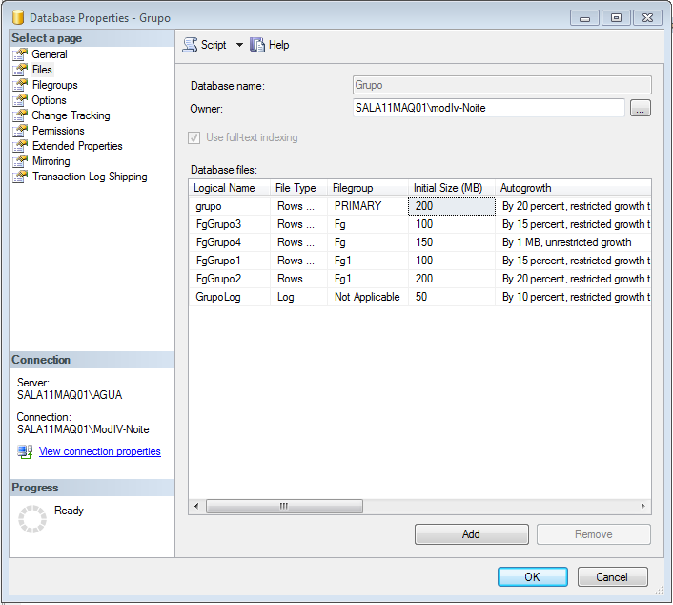
Banco de dados
Adicionar um file a um filegroup já existente:
USE [master]
GO
ALTER DATABASE [banco]
ADD FILE (
NAME = [nome],
FILENAME = [caminho] ,
SIZE = [tamanho] ,
MAXSIZE = [tamanho],
FILEGROWTH = [tamanho])
TO FILEGROUP [Filegroup]
GO
Notes:
Adicionar um File a um filegroup já existente
Quando é necessário adicionar um file a um filegroup já criado, siga este exemplo:
USE [master]
GO
ALTER DATABASE Grupo
ADD FILE (
NAME = 'FgGrupo4',
FILENAME = ‘H:\Pasta\Fg4Grupo.ndf' ,
SIZE = 150MB ,
MAXSIZE = 500MB,
FILEGROWTH = 100MB)
TO FILEGROUP [Fg]
GO
Outra forma é no Object Explorer (menu View/Object Explorer), ir até o banco de dados alvo, botão da direita/properties/files

Slide 10
Banco de dados
Exercícios
Notes:
1. Crie em um diretório as pastas: D, E, F e G;
2. Crie o banco de dados PeopleBank seguindo as seguintes exigências:
Filegroup primário:
Nome:Primario
Tamanho inicial: 50mb
Tamanho máximo: 1gb
Taxa de crescimento automático: 15%
Arquivo: [...]\D\PeopleBank.mdf;
b. Filegroup transferencias
Nome:Transferencia1
Tamanho inicial: 80mb
Tamanho máximo: 1gb
Taxa de crescimento automático: 10%
Arquivo: [...]\E\PeopleBankTransferencia1.ndf;
Nome:Transferencia2
Tamanho inicial: 80mb
Tamanho máximo: 1gb
Taxa de crescimento automático: 10%
Arquivo: [...]\F\PeopleBankTransferencia2.ndf;
c. Log
Nome: PeopleBankLog
Tamanho inicial: 100mb
Tamanho máximo: 2gb
Taxa de crescimento automático: 20%
Arquivo: [...]\G\PeopleBankLog.ldf;
3. Crie a pasta H no mesmo diretório dos anteriores.
4. Adicione um file ao filegroup Transferências com o nome historicoTransferencia.ndf e as mesmas características do file Transferencia2. Salve na pasta H.

